Slide 1

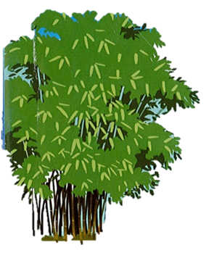

TIẾNG VIỆT 1

Slide 2

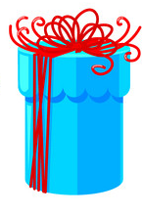

Khởi động
1
Em hãy đọc bài trang 159/SGK

Slide 3

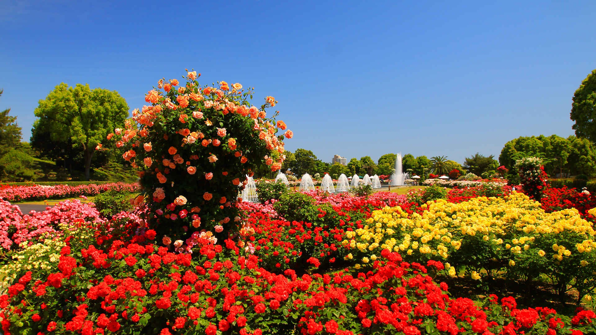
Bài
oa oe
74
Nhận biết
2
Các loài hoa đua nhau khoe sắc.
Notes:
Hình ảnh là một vườn hoa ở đất nước Nhật Bản

Slide 4
Đọc
3
oa
oe
h
oa
hoa

Slide 5
So sánh
o
oa
a
oe
o
e

Slide 6
oa
oa
oa
oa
hoà
loa
toả
xoá
oe
oe
oe
oe
khoẻ
loe
loé
xoè
Notes:
Cuốc: danh từ và động từ

Slide 7

Thư giãn nào!

Slide 8
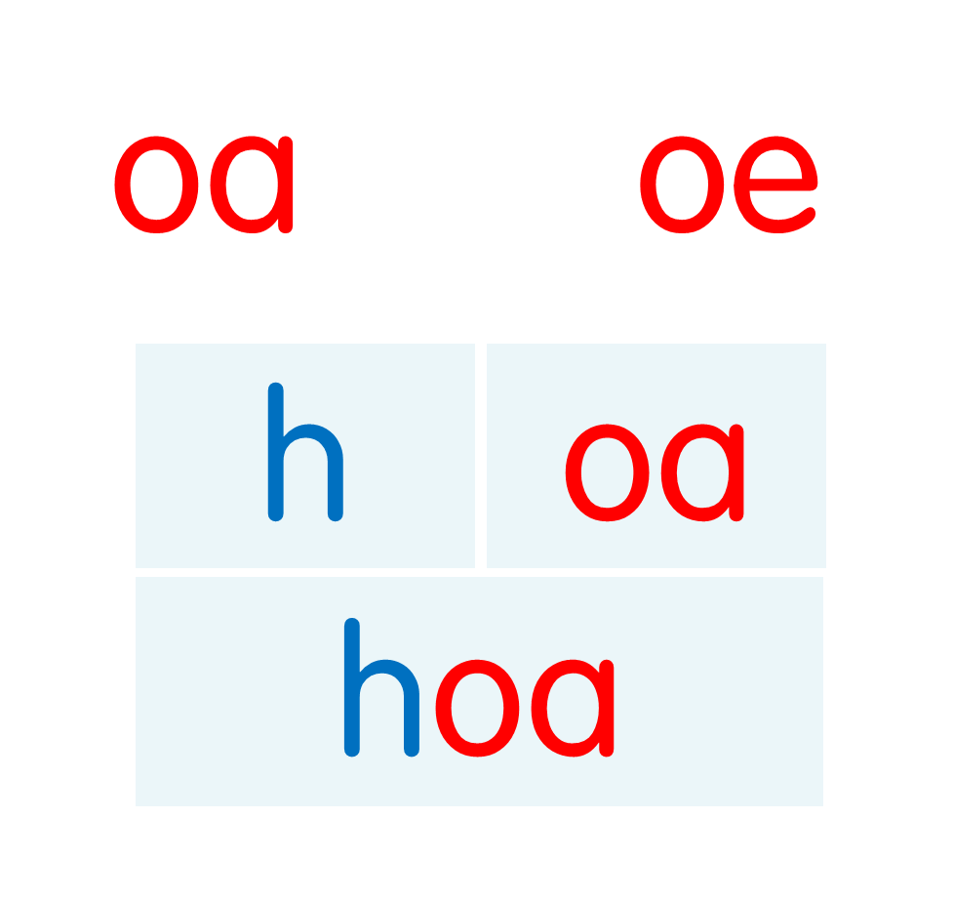
oa
oa
oa
oa
hoà
loa
toả
xoá
oe
oe
oe
oe
khoẻ
loe
loé
xoè
Notes:
Ôn lại

Slide 9
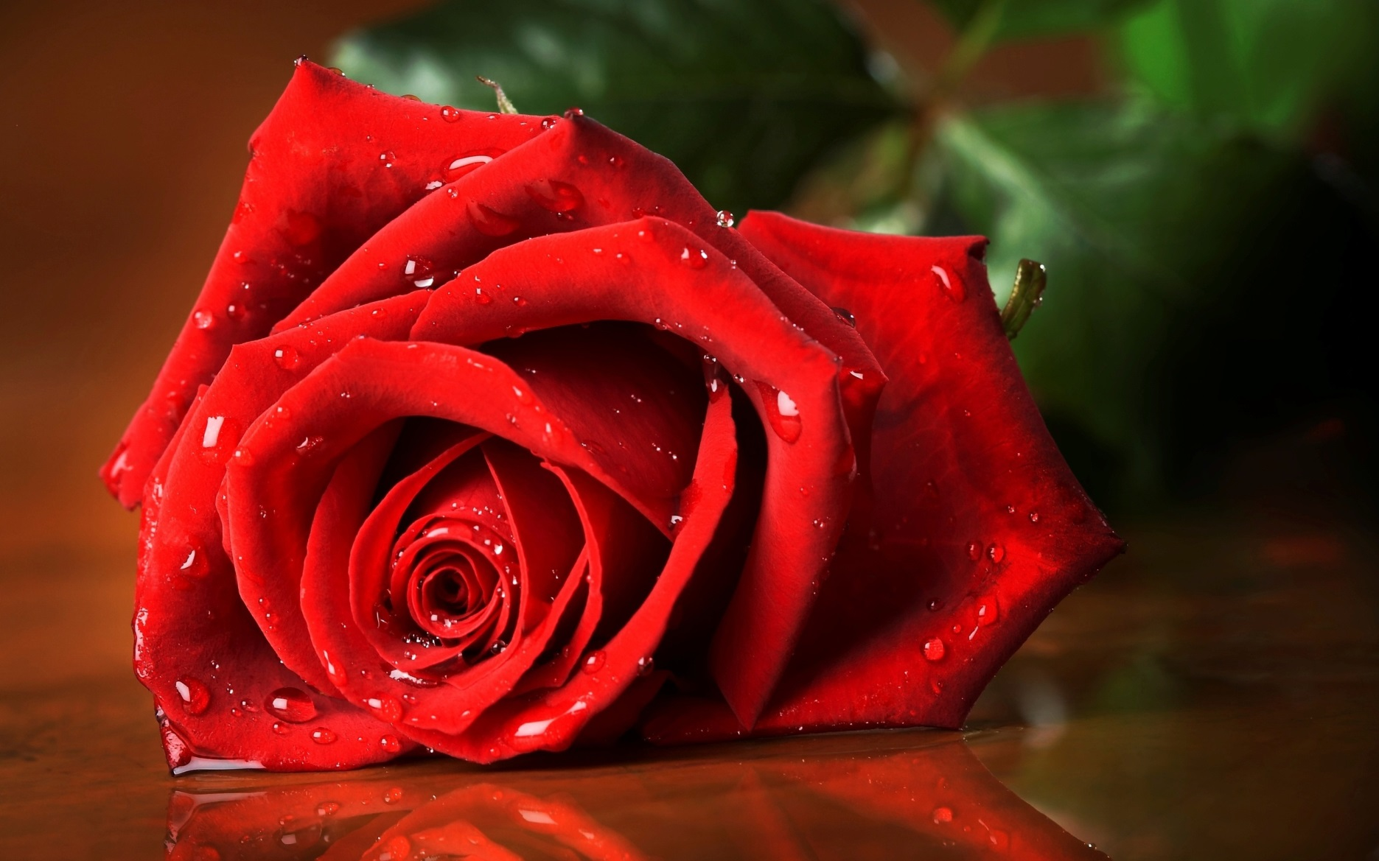
đoá hoa
oa

Slide 10
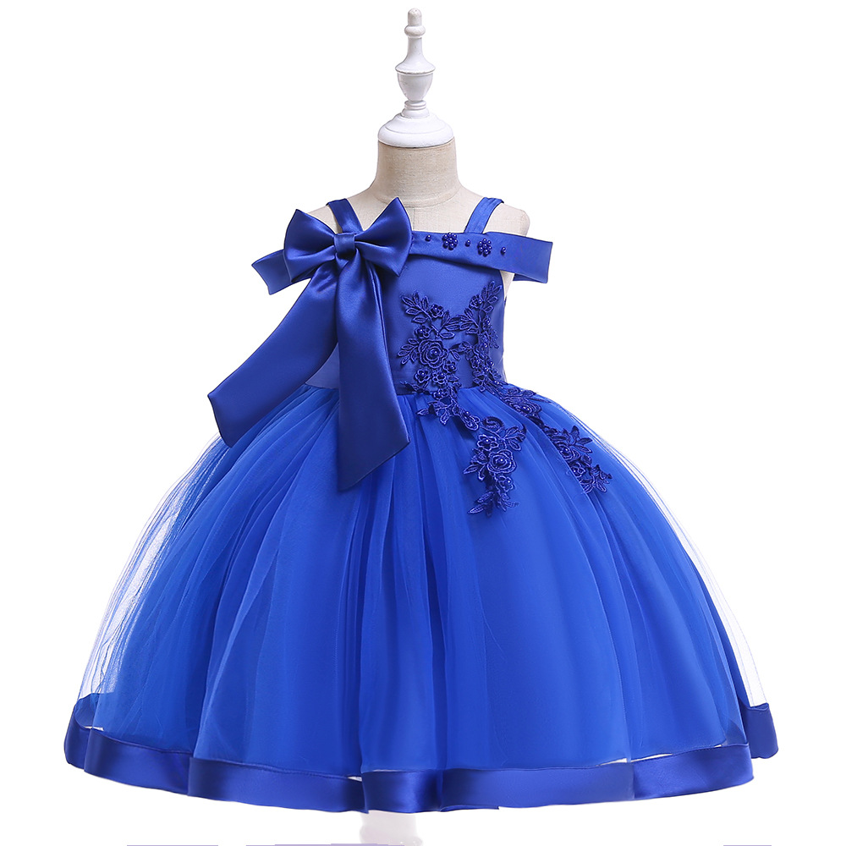
oe
váy xoè

Slide 11
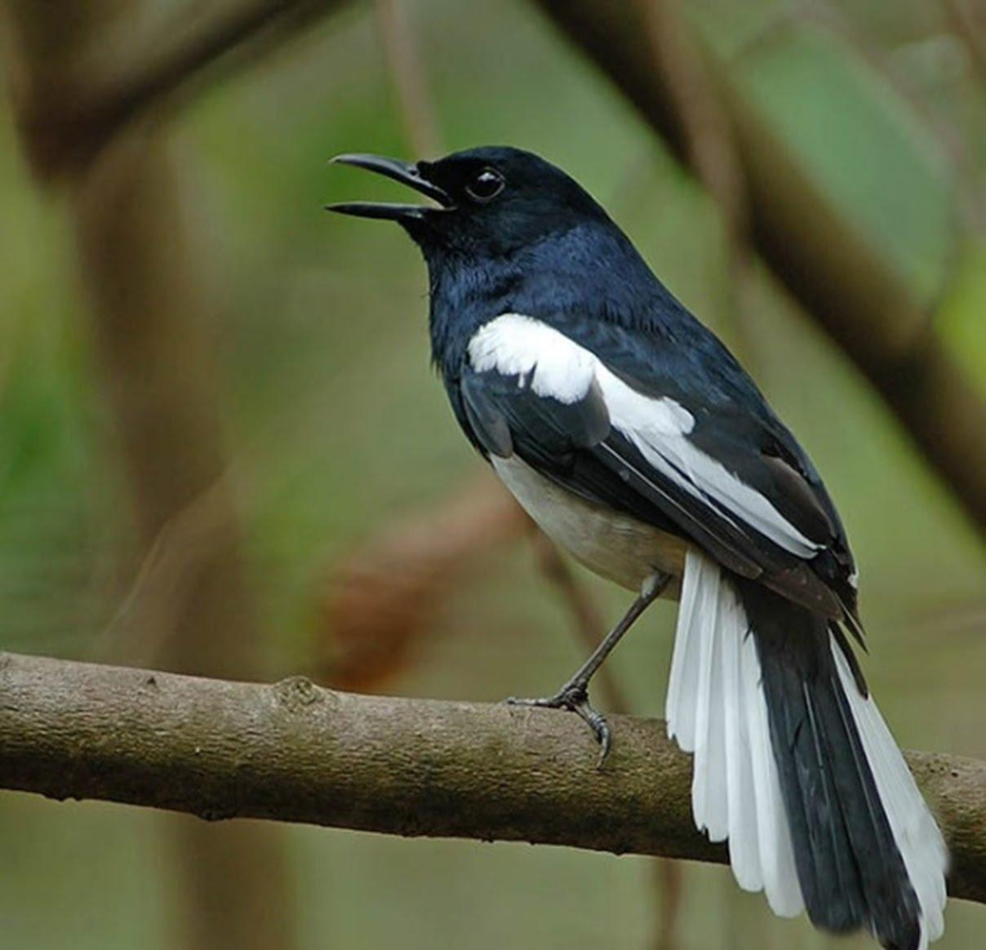
chích choè
oe

Slide 12



đoá hoa
váy xoè
chích choè

Slide 13
hoà
loa
toả
xoá
khoẻ
loe
loé
xoè
đoá hoa
váy xoè
chích choè
Notes:
Ôn lại

Slide 14
Hướng dẫn viết bảng
4
Ξ

Slide 15



Slide 16
φψ

Slide 17


Slide 18
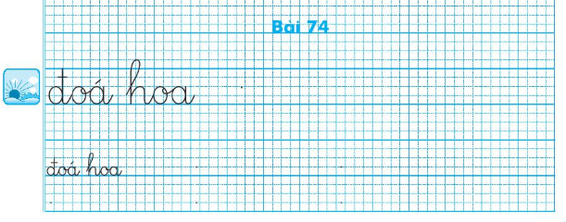
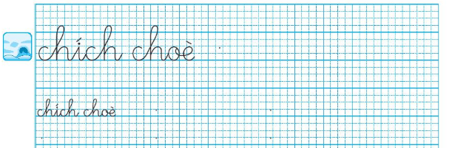

Slide 19
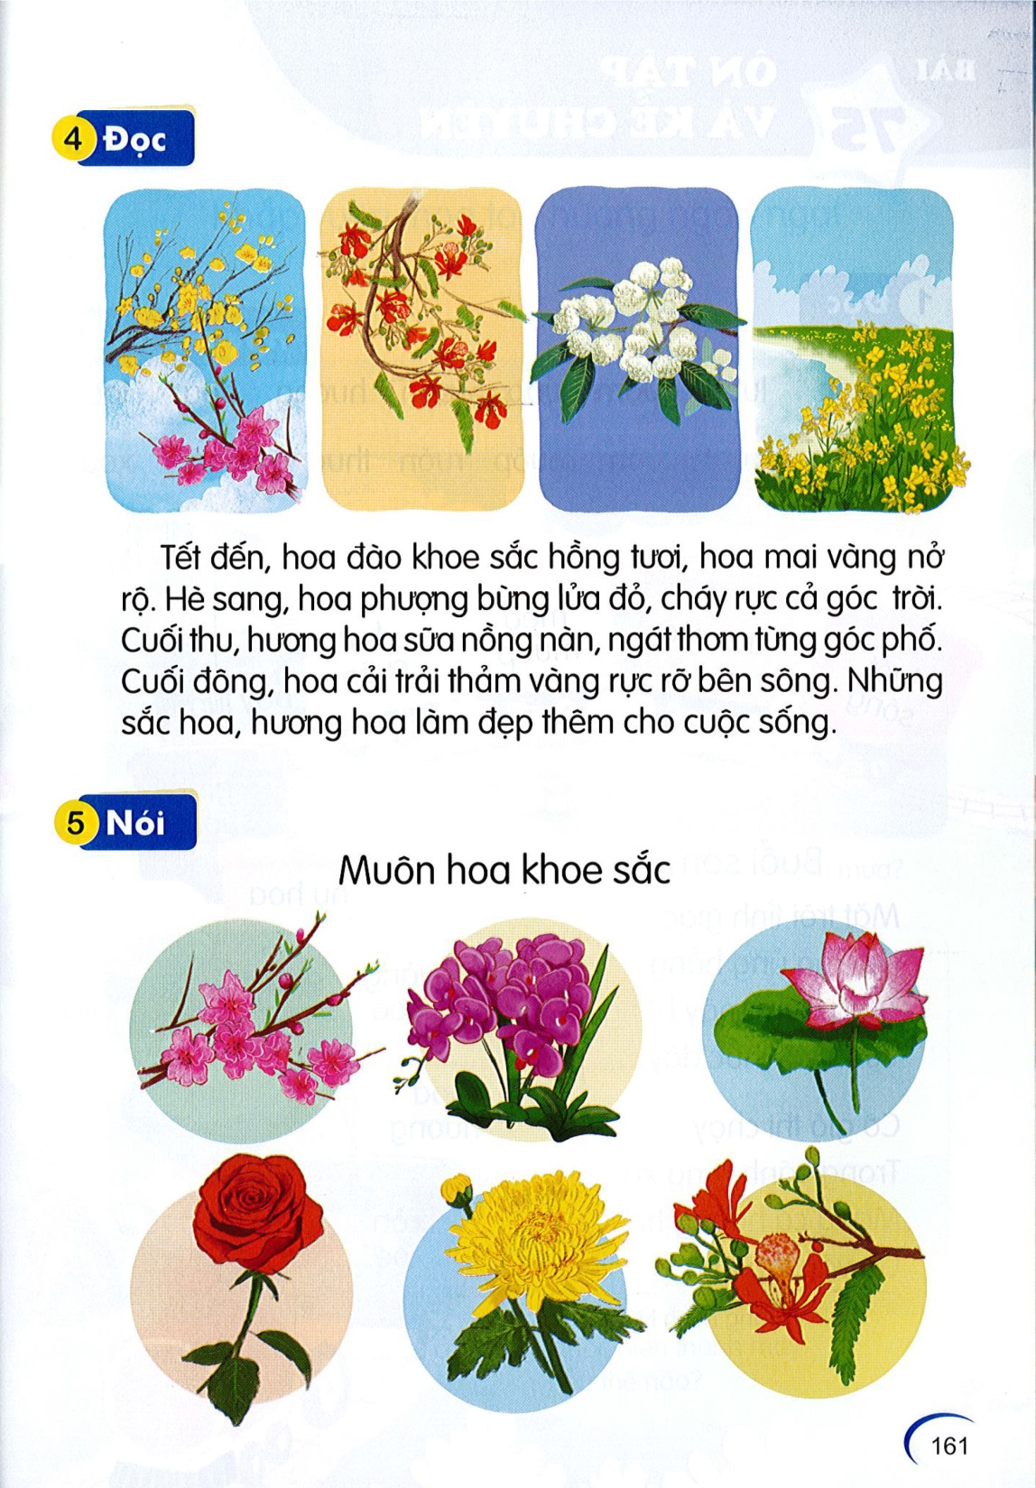
Đọc
6
Tết đến, hoa đào khoe sắc hồng tươi, hoa mai vàng nở rộ. Hè sang, hoa phượng bừng lửa đỏ, cháy rực cả góc trời. Cuối thu, hương hoa sữa nồng nàn, ngát thơm từng góc phố. Cuối đông, hoa cải trải thảm vàng rực rỡ bên sông. Những sắc hoa, hương hoa làm đẹp thêm cho cuộc sống.

Slide 20
hoa
khoe
Notes:
Luyện luôn từ khó đọc nhé!

Slide 21
1
2
Tết đến, hoa đào khoe sắc hồng tươi, hoa mai vàng nở rộ. Hè sang, hoa phượng bừng lửa đỏ, cháy rực cả góc trời. Cuối thu, hương hoa sữa nồng nàn, ngát thơm từng góc phố. Cuối đông, hoa cải trải thảm vàng rực rỡ bên sông. Những sắc hoa, hương hoa làm đẹp thêm cho cuộc sống.
3
4
5

Slide 22
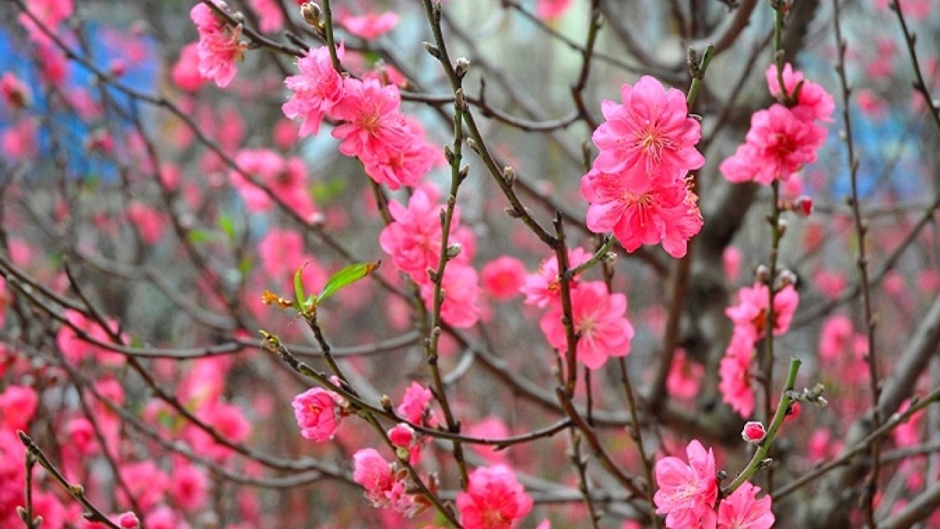

Slide 23
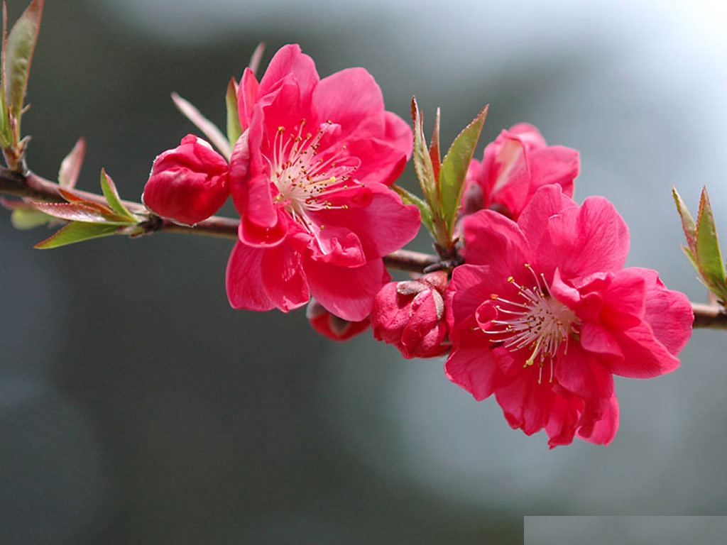

Slide 24
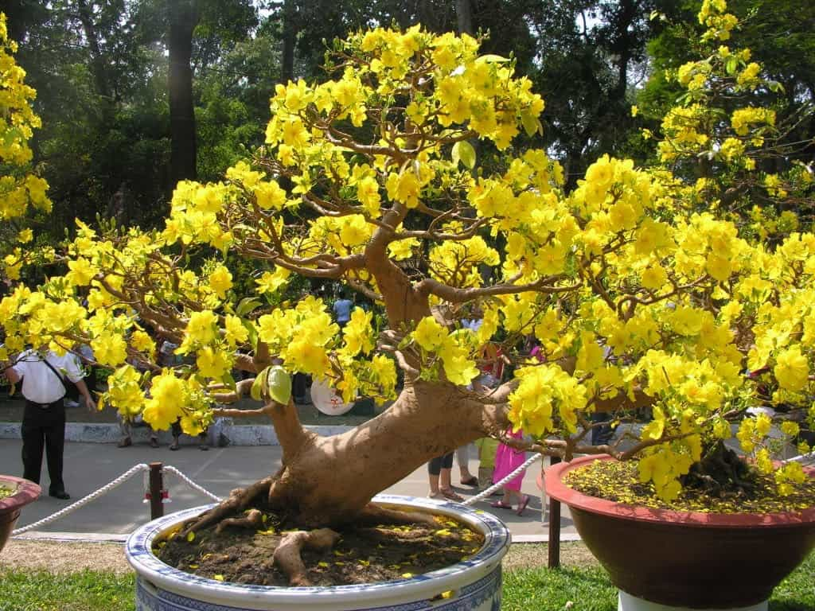

Slide 25
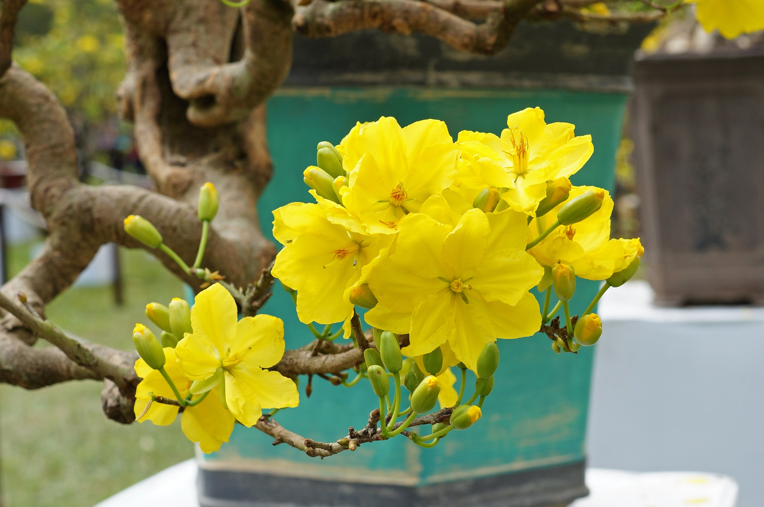

Slide 26
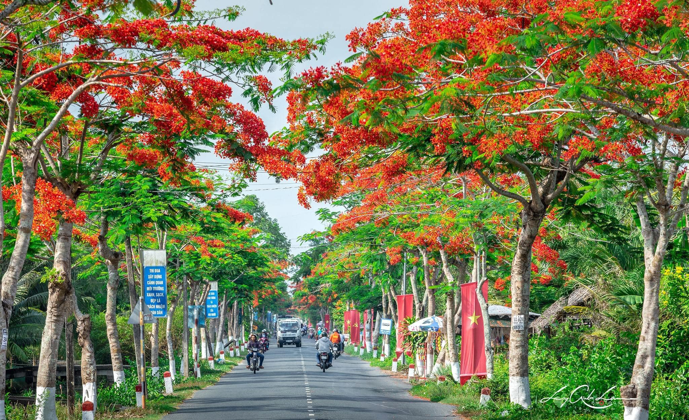

Slide 27
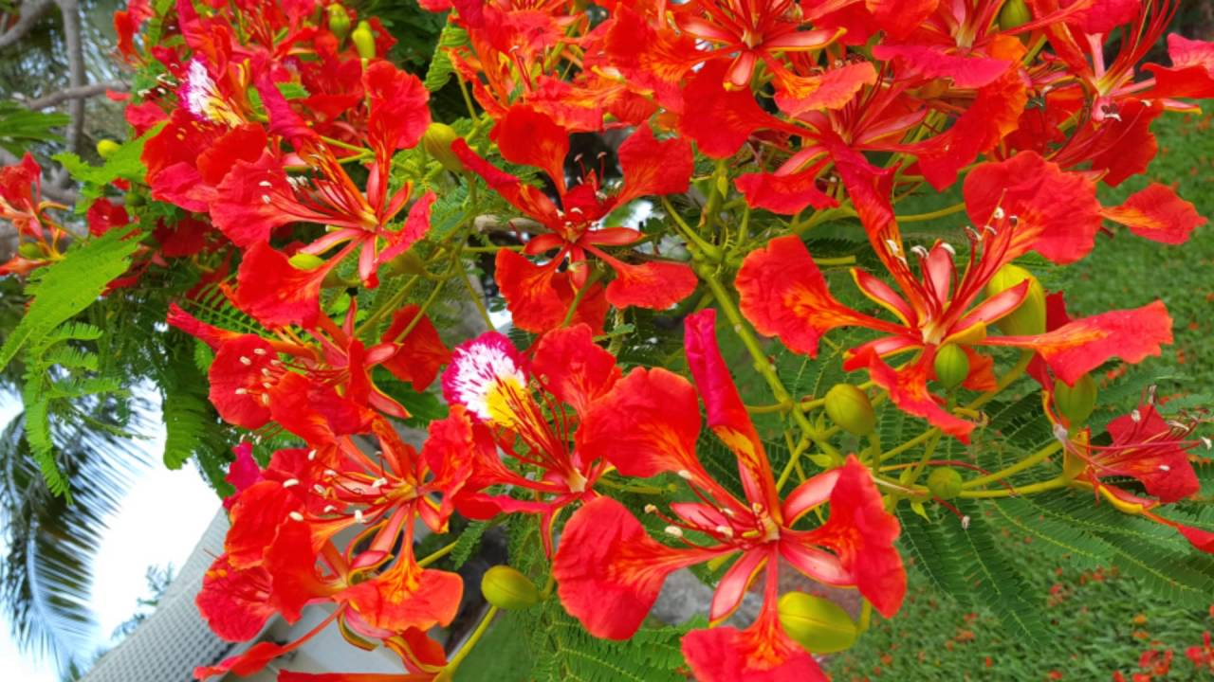

Slide 28
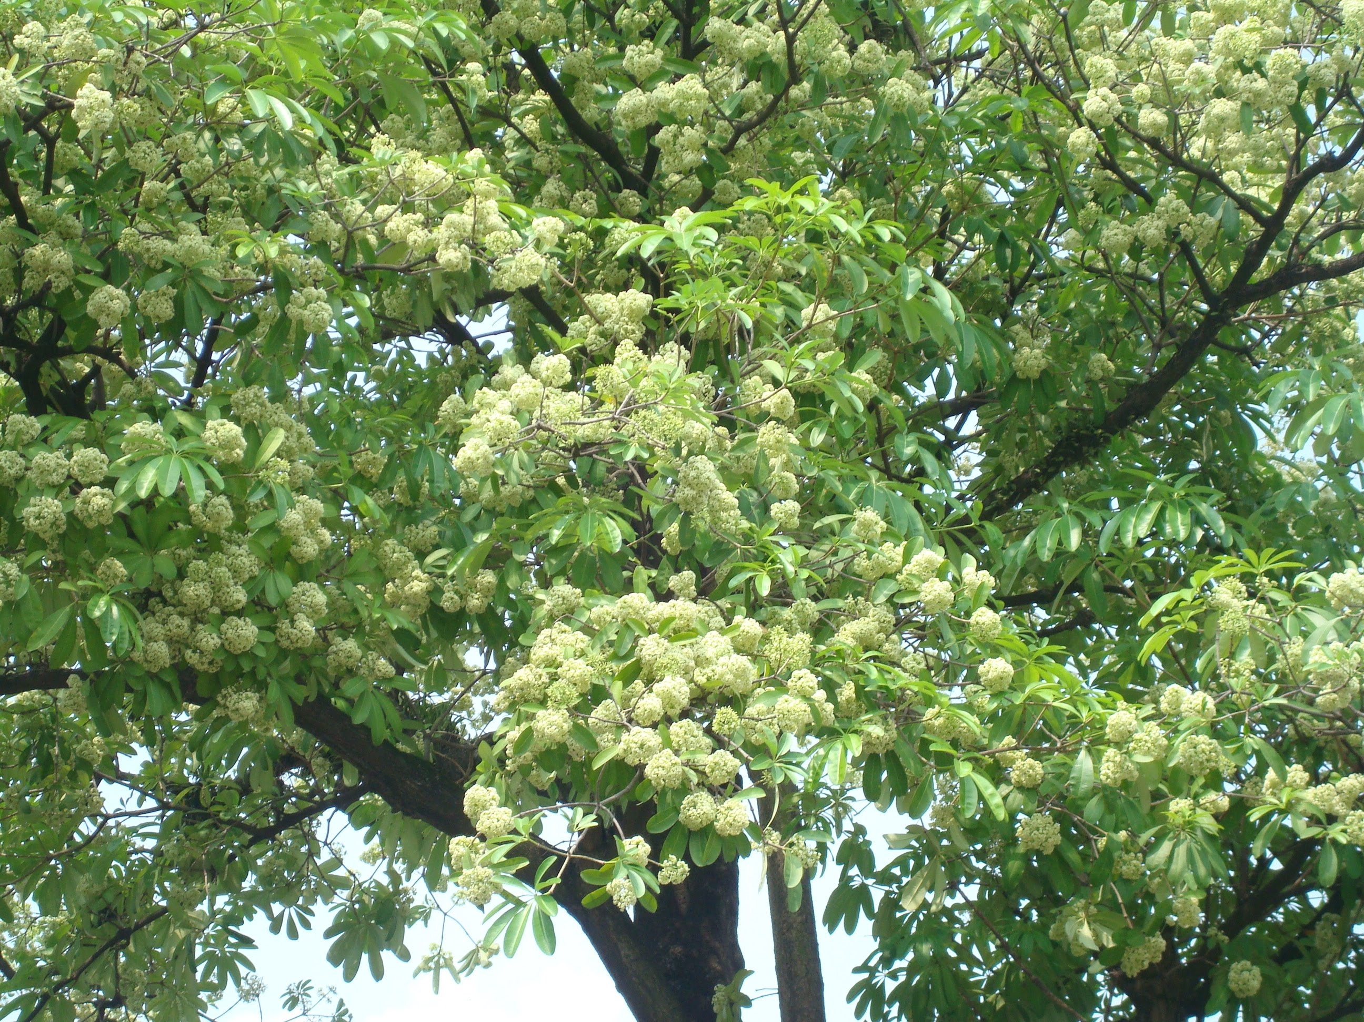

Slide 29
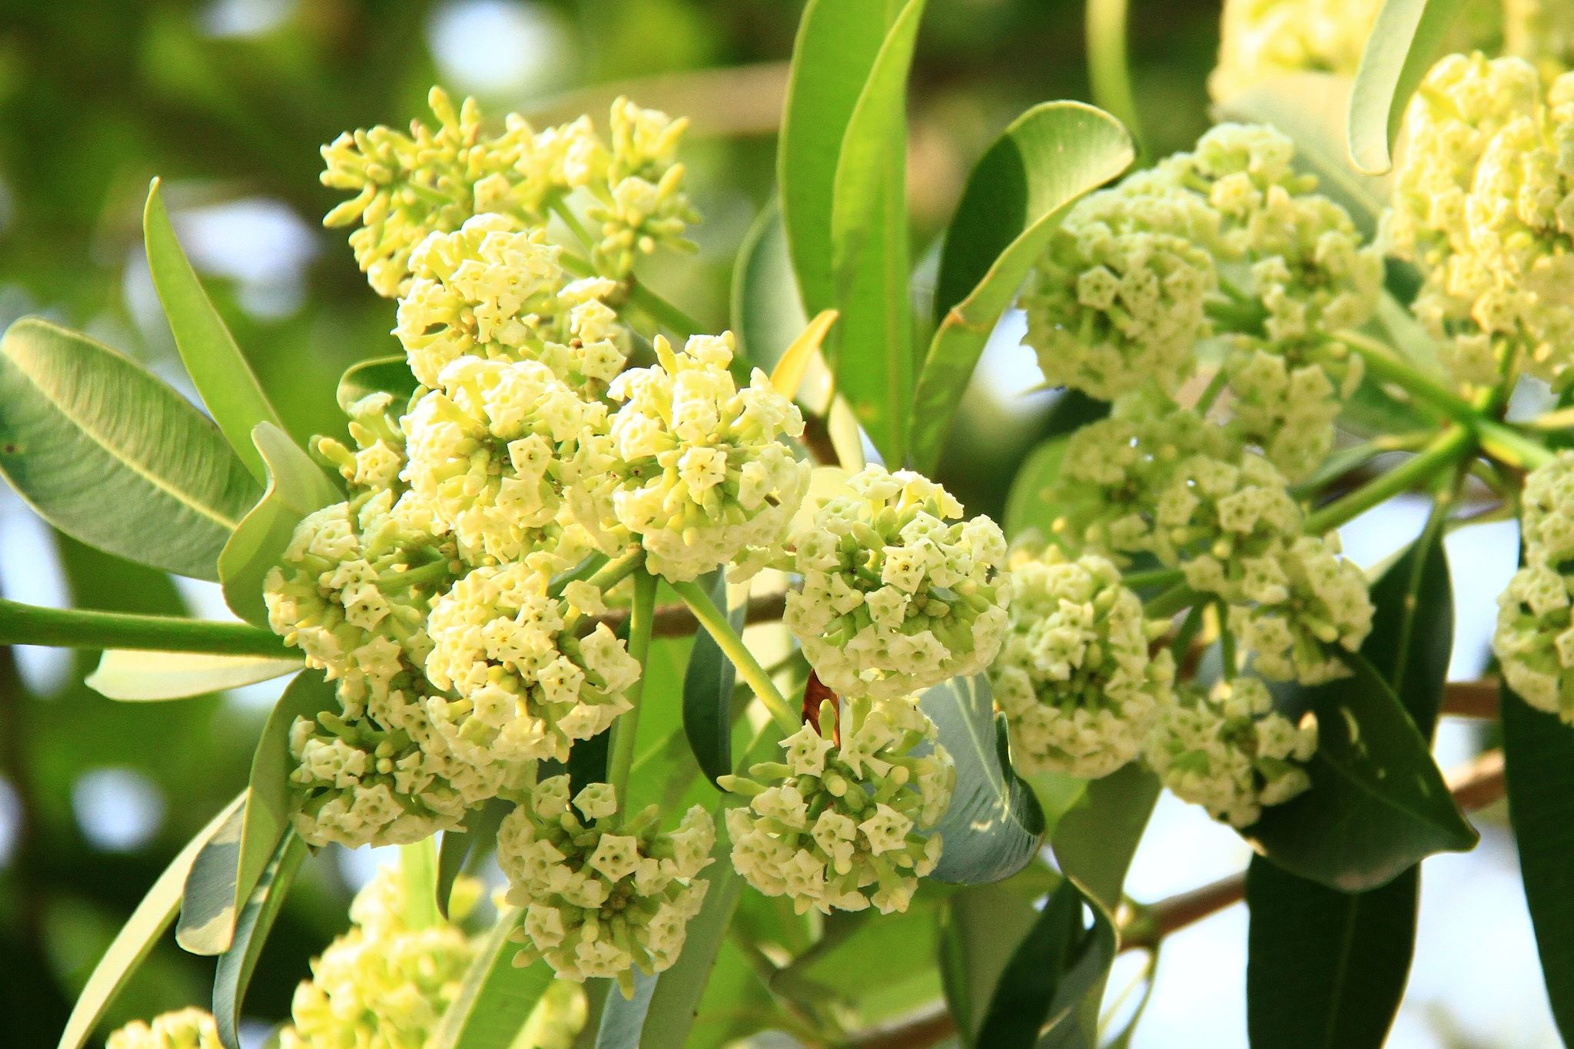

Slide 30
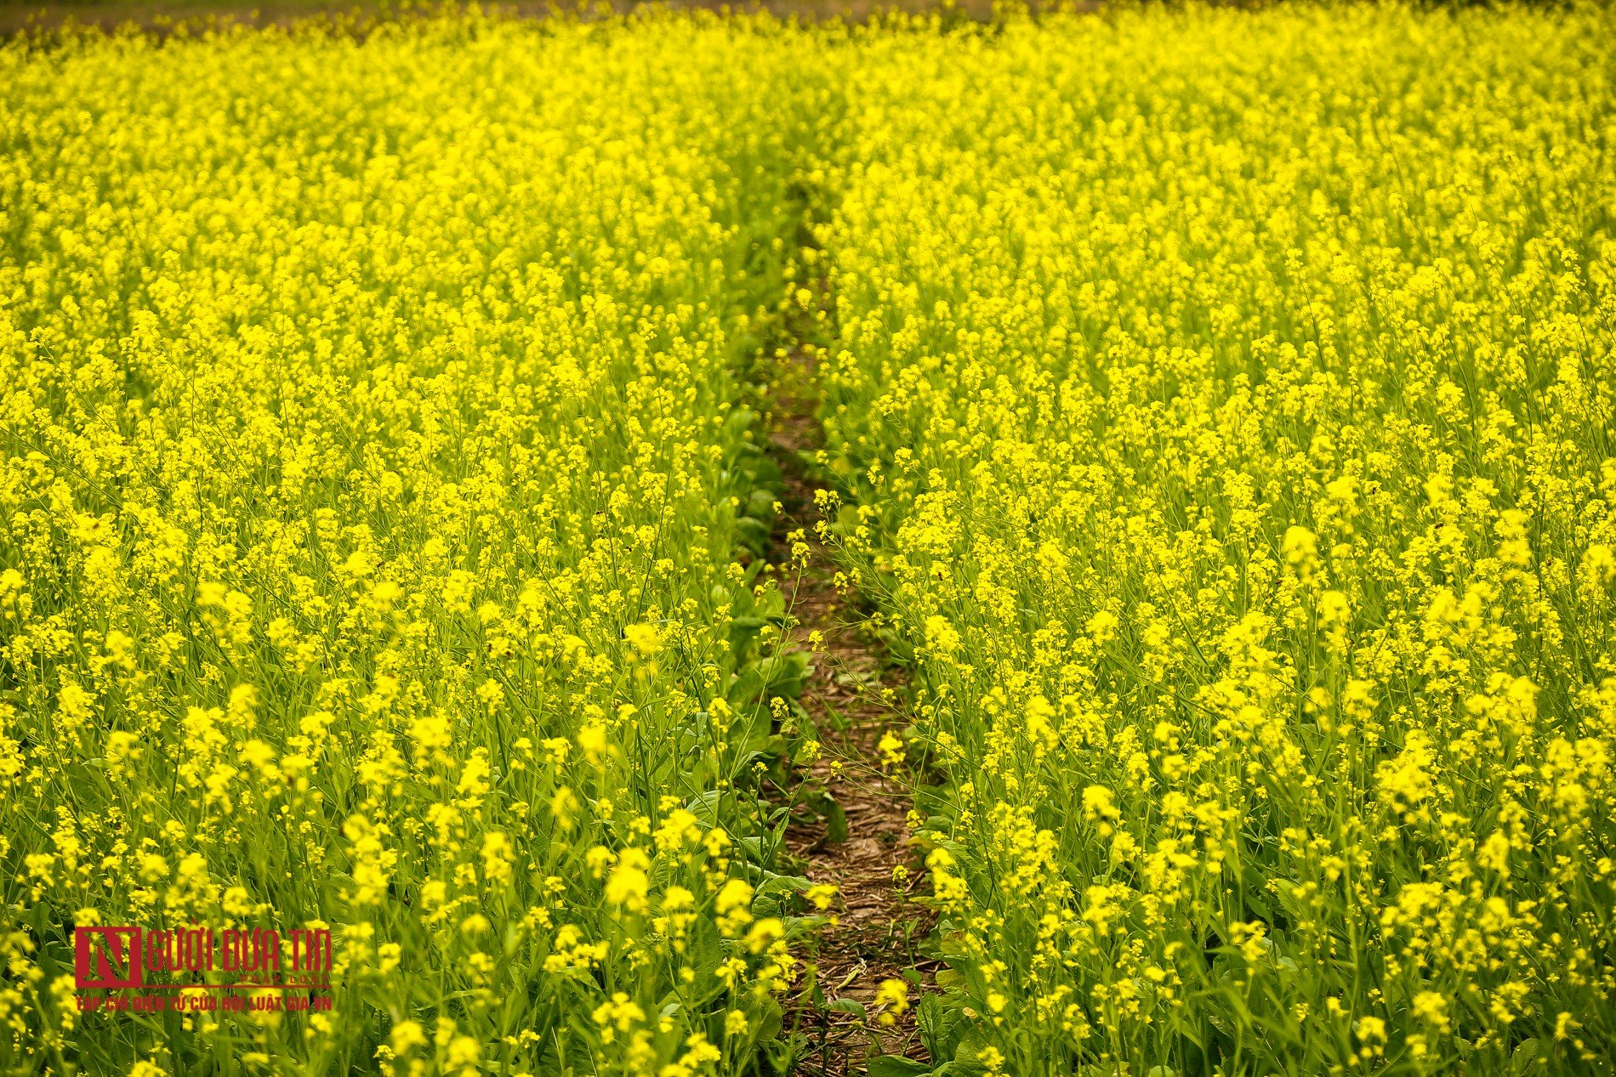

Slide 31
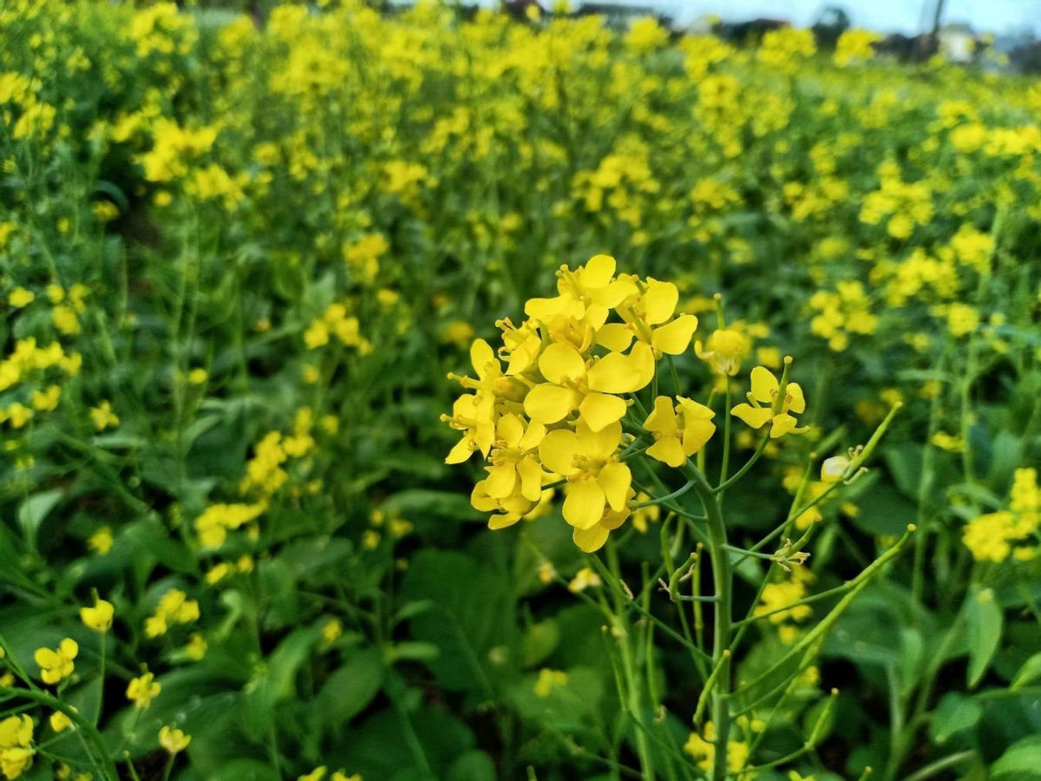

Slide 32
Tết đến, hoa đào khoe sắc hồng tươi, hoa mai vàng nở rộ. Hè sang, hoa phượng bừng lửa đỏ, cháy rực cả góc trời. Cuối thu, hương hoa sữa nồng nàn, ngát thơm từng góc phố. Cuối đông, hoa cải trải thảm vàng rực rỡ bên sông. Những sắc hoa, hương hoa làm đẹp thêm cho cuộc sống.
Hoa mang lại ý nghĩa gì cho cuộc sống?
Hoa nào nở vào dịp Tết?
Hoa cải thường nở vào mùa nào?
Mùa hè có hoa gì?
Notes:
GV có thể hỏi mở rộng thêm ở câu hỏi cuối

Slide 33
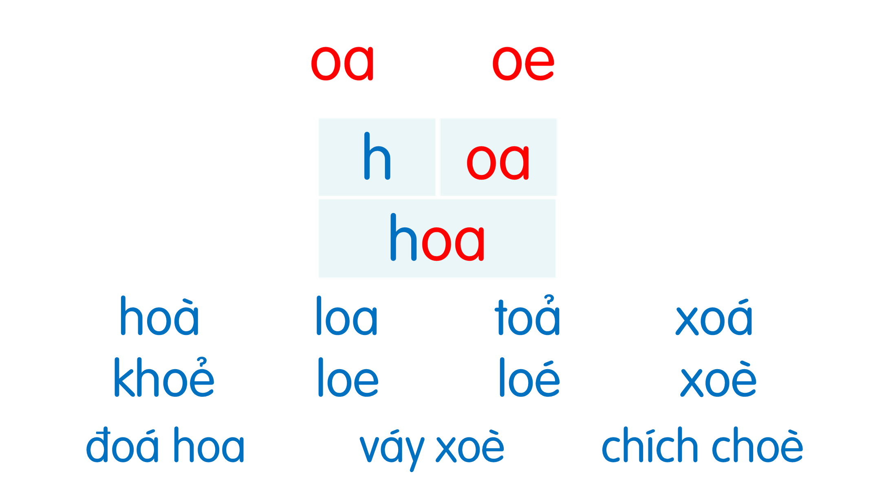
Tết đến, hoa đào khoe sắc hồng tươi, hoa mai vàng nở rộ. Hè sang, hoa phượng bừng lửa đỏ, cháy rực cả góc trời. Cuối thu, hương sữa nồng nàn, ngát thơm từng góc phố. Cuối đông, hoa cải trải thảm vàng rực rỡ bên sông. Những sắc hoa, hương hoa làm đẹp thêm cho cuộc sống.

Slide 34
Nói
7
Muôn hoa khoe sắc

Slide 35



Slide 36
Tết đến, hoa đào khoe sắc hồng tươi, hoa mai vàng nở rộ. Hè sang, hoa phượng bừng lửa đỏ, cháy rực cả góc trời. Cuối thu, hương sữa nồng nàn, ngát thơm từng góc phố. Cuối đông, hoa cải trải thảm vàng rực rỡ bên sông. Những sắc hoa, hương hoa làm đẹp thêm cho cuộc sống.

Slide 37

Dặn dò

